Slide 1
청각 장애인 요구사항 분석
김석준

Slide 2
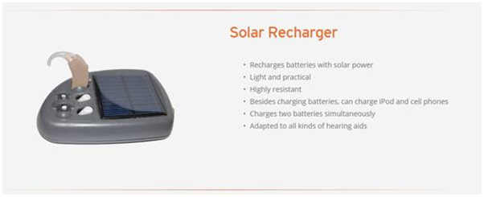
1. 태양광 보청기
Solar Ear Company는 이미 존재하는 과학 기술을 이용하여 아프리카를 포함하여, 개발 도상국들의 가난한 청각 장애인들을 돕기 위해 시작한 회사이다.
이 회사는 제조 가격에 보청기를 제공하고 태양열로 충전이 가능한 배터리(1회충전 시 2-3년간 보청기를 사용 가능)를 개발하여 가난한 청각 장애인들을 돕는다

Slide 3

2. 쉐어 타이핑
청각 장애인들이 사람들과 대화할 때 보통 입모양을 보고 그 사람이 무슨말을 하는지 알아낸다. 하지만 말이 빠르게 지나가는 수업에서는 상대방이 말하는 내용을 완벽히 이해하기 어렵다.
그들이 대학 수업을 들을 때, ‘노트북 대필 제도’라는 것이 있다. 노트북 대필 제도란 대학에서 청각 장애인을 위해 강의에서 진행되고 있는 말을 노트북으로 적어서 보여주는 일을 뜻한다.
하지만 노트북이 무거울뿐더러, 노트북 대필 제도를 이용하면 원하는 자리에 앉기도 쉽기 않고, 옆으로 고개를 돌려서 봐야하니 자세도 불편하다.
그래서 한 사람이 타이핑을 치면, 타이핑된 글들이 개인의 스크린에 실시간으로 뜨는 쉐어 타이핑이 개발되었다

Slide 4
3. 육아
청각 장애인들에게 있어 육아는 보통 사람들에 비해 몇 배는 힘들다. 먼저 아기를 키울 때 아기의 울음소리를 듣기 힘들다는 것이 큰 문제가 된다. 밤에 아기가 울어도 부모님이 그 소리를 듣지 못하기 때문에 특히 그렇다. 일부 어머니들은 아이를 배 위에서 키웠다고 한다.
그래서 그들은 불편한 기능을 대신해 양육을 함께 해줄 ‘활동보조인’이 필요하다고 말한다. 아이와 대화를 하기 위해 수화로 통역도 해주고, 학교에서 참관 수업을 하면 대신 들어주고, 아이에게 책 읽어줄 사람이 필요하다.

Slide 5
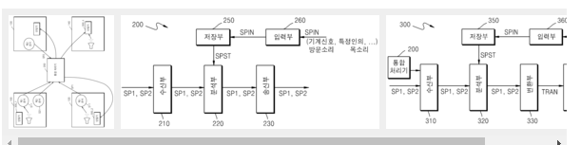
4. 알림 시스템
청각 장애인은 소리 신호를 잘 들을 수 없기 때문에 일상생활에서 여러 어려움이 있다. 주변에서 돌발상황이 발생하는 경우, 상기 위험 요소를 인지하기 어렵다. 그래서 그들은 위험 요소에 대응하기 위한 적절한 행동을 취하기 힘들다.
그래서 신호 패턴을 수신할 수 있는 휴대용 단말기가 개발되었다. 예를 들어, 통합 처리기(200)에 청각 장애인의 아이가 우는 소리를 사전에 등록해 두고, 아이의 울음 소리가 난 경우에 제1센서는 아이의 울음 소리를 통합 처리기(200)로 송신한다. 통합 처리기(200)는 제1센서가 감지한 아이의 울음 소리와 등록된 아이의 울음 소리를 비교하여, 서로 일치하는 경우에 휴대용 단말기(300_1~300_4)를 가진 아이의 부모(청각 장애인)에게 아이의 울음 소리가 났다는 것을 알려줄 수 있다.

Slide 6
C언어 어디까지 공부했는가?
포인터
배열 포인터
포인터 배열
구조체
구조체 배열
구조체 포인터

Slide 7
OOP개념
아직 완벽히 이해하진 못했습니다

